Slide 1
Авторы: Гологузов Миша Валиуллин Роберт – ученики 7 класса Руководитель: Попова С.В. – учитель математики
МКОУ «Камышинская СОШ»
Исследовательская работа.
Тема: Секреты графиков
линейных функций
Декабрь, 2013 г

Slide 2
Y = Kx + B
Линейной функцией
называется функция, которая задаётся формулой
y = kx + b,
где х – независимая переменная,
к и в некоторые числа.

Slide 3
График линейной функции
Графиком линейной функции является - прямая

Slide 4
Цель работы:
Выяснить расположение прямых на координатной плоскости в зависимости от коэффициентов K и B

Slide 5
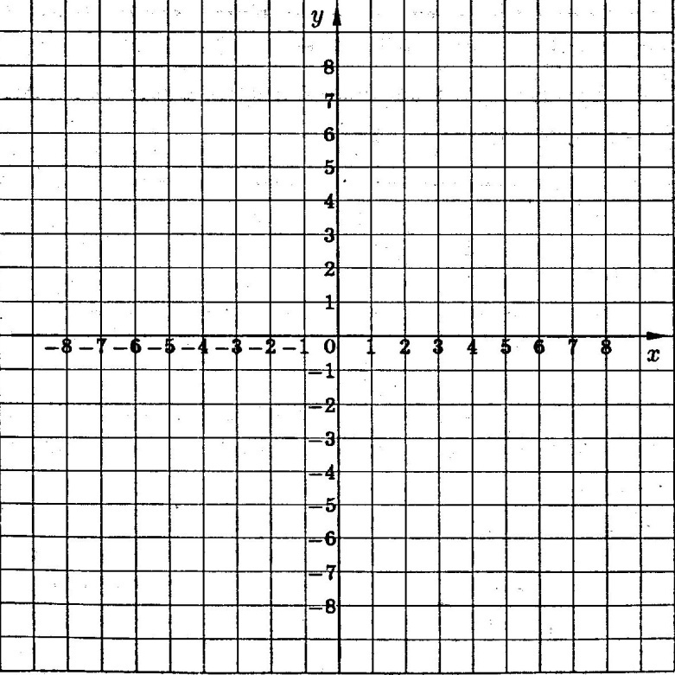
Y = 2x+2, Y=2x , Y=2x-4
Y=2x
Y=2x+2
Y=2x-4
Вывод: Если у линейных функций угловой коэффициент К одинаковый, то их графики параллельны.

Slide 6
Y=1.5x+2, Y=2x+2, Y=-3х+2
Y=-3х+2
Y=2x+2
Y=1.5x+2
Вывод: Если число b в формулах всех функций одина-ково, то данные графики пересекаются в точке (0 ; b)

Slide 7
Y=2x, Y=3x, Y=1.5x
Y=3X
Y=2x
Y=1.5x
Вывод : Если k > 0, то угол наклона
прямой y = kx + b к оси х острый

Slide 8
Y=-3x+1, Y=-1.5x+3, Y=-4x
Y=-4x
Y=-1.5x+3
Y=-3x+1
Вывод: Если k < 0, то угол наклона
прямой y = kx + b к оси х тупой.

Slide 9
Общие выводы
Если у линейных функций угловой коэффициент К одинаковый, то их графики параллельны.
Если число b в формулах всех функций одинаково, то данные графики пересекаются в точке (0 ; b )
Если k > 0, то угол наклона прямой y = kx + b к оси х острый
Если k < 0, то угол наклона прямой y = kx + b к оси х тупой.

Slide 10
.
Спасибо за просмотр!
Авторы – Валиуллин .Р.Р Гологузов М.С – 7 класс
Учитель – Попова С.В
2013 г.
Секреты графиков линейных функций

